Slide 1

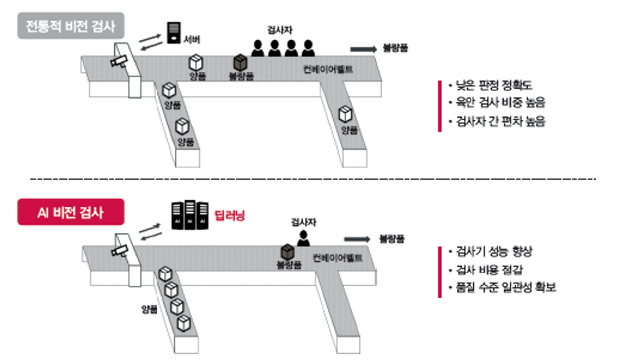
Title : 스마트 물류 자동화 시스템 SW(Smart wearHouse)
□ Description
QR 코드로 상품을 인식하고, 컨베이어벨트로 분류하는 시스템
웹에서 상품관리, CPS, 장비 제어
AI를 통한 불량품 판별
QR 코드로 상품을 인식하고, 컨베이어벨트로 분류하는 시스템 -웹에서 상품관리, CPS, 장비 제어 -AI를 통한 불량품 판별 □ Compelling Needs
□ Compelling Needs
- 속도와 정확성: QR 코드 인식을 통한 자동화는 고속 및 정확한 데이터 수집을 가능하게 하여 빠른 물류 처리 및 정확한 제품 추적을 지원합니다.
- 실시간 추적: 제품을 실시간으로 추적하고 관리할 수 있으므로 재고 관리와 제품 위치 파악이 용이해집니다.
- 불량품 탐지: AI 모델을 사용하여 불량품을 자동으로 감지하면 제품 품질 향상과 소비자 만족도 증가에 기여합니다.
- 자동화 및 비용 절감: 물류 작업을 자동화 하고 인적 노동을 최소화하여 운영 비용을 절감합니다.
□ Image
□ Skill & Technology
QR 코드 인식 기술: OpenCV와 pyzbar같은 오픈 소스 라이브러리를 사용하여 QR 코드를 인식하는 기술을 구현할 수 있어야 합니다.
머신러닝 및 딥러닝: AI 모델을 훈련하고 불량품을 탐지하기 위한 머신 러닝 및 딥 러닝 기술과 역량이 필요합니다.
웹 개발: 웹 기반 인터페이스 개발능력이 필요합니다.
웹 어플리케이션을 통해 물류 시스템을 모니터링하고 제어할 수
있습니다.
소프트웨어 개발: 시스템 제어 및 웹 인터페이스 개발을 위한 소프트웨어 개발 능력이 필요합니다.
데이터 보안: 민감한 물류 데이터의 보안을 유지하기 위한
데이터 보안 기술과 역량이 필요합니다.

